Slide 1
Réunion technique Championnats de France Short Race Mantes 2022

Slide 2
Merci au club de Mantes la Jolie de nous accueillir pour ce premier Championnat de France de Short Race !

Slide 3
Pour le bon déroulement de la réunion:
Veuillez couper vos caméras (tout le monde n’a pas encore la fibre et la bande passante est meilleure sans caméra)
Lever la main pour intervenir, le modérateur vous donnera la parole
La présentation sera postée sur le Groupe WhatsApp, le QR code est disponible dans la présentation.

Slide 4
Déroulé de la réunion
Mot d’accueil
Les instances officielles
Présentation équipe juges - gestion de courses
Règles sanitaires
informations techniques
Information Générales

Slide 5
I. Mot d’accueil

Slide 6
II. Les instances officielles

Slide 7
Les instances officielles durant la compétition
Comité de compétition
Juge Arbitre | HENNION Michel
L’organisateur R1 technique | BEDEE Meddy
Président de la CNA | BONIN Daniel (préside)
Jury d’appel
Représentant du BEX | (préside)
Président du CRCK Ile de France | POULHE Eric
Président de la CNA | BONIN Daniel
Représentante du conseil Fédéral

Slide 8
Les instances officielles durant la compétition
Rappel: Le Jury d’appel se limite à vérifier que la procédure ait bien été respectée.
Article RG 14 – Appel D’un point de vue sportif, les faits de jugement ne peuvent pas faire l’objet d’un appel au jury. Le représentant du club de l’embarcation (obligatoirement licencié FFCK), peut faire appel au jury s’il pense qu’il y a une anomalie dans la procédure de prise de décision du juge arbitre ou du comité de compétition. Le recours au jury d’appel doit être effectué auprès du président du jury dans un délai de 20 minutes après l’affichage de la décision du juge arbitre ou du comité de compétition. Celui-ci doit être formulé par écrit, en spécifiant le point de procédure contesté dans la prise de décision du juge arbitre ou du comité de compétition. Le recours est accompagné d'une caution de 75€ (chèque à l'ordre de la « FFCK »). En cas de décision favorable à l'athlète, la caution lui est rendue. Dans le cas contraire, la caution est encaissée. D’un point de vue disciplinaire, tout licencié peut saisir le jury d’appel lors de comportements anti sportifs. Le jury peut consulter les juges et les autres officiels techniques afin d’obtenir les informations nécessaires pour pouvoir rendre sa décision et entendre les parties mises en cause. Le jury doit motiver, rédiger sa décision et l’afficher sur le panneau officiel de la compétition en y précisant l’heure d’affichage. Cette décision est susceptible d’un appel devant la Commission disciplinaire de première instance (Commission Nationale de Discipline) de la FFCK.

Slide 9
III. L’équipe juges – gestion de courses

Slide 10
Juges et gestion de course
Civilité | Nom | Prénom | Fonction
Madame | AUPERRIN | Nicole | Juge
Monsieur | AUPERRIN | Jean-Pierre | Juge
Madame | BAKKAUS | Edwige | Juge
Madame | BILLAU | Claire | Gestion système détection à puces
Monsieur | BLOUIN | Gilbert | Juge
Monsieur | BOYER | Bastien | Gestion Course
Madame | GELLEREAU | Renaud | Juge
Monsieur | HENNION | Michel | Juge Arbitre
Madame | HUET | Denise | Juge
Monsieur | LANDRY | Lysandre | Juge
Monsieur | MASSON | Patrick | Juge
Monsieur | MASSON | Lucas | Juge (Pilote drone)
Monsieur | MUKENSTURN | Florian | Photo-finish
Madame | RENARD | Bernadette | juge
Monsieur | RENARD | Daniel | juge
Monsieur | TURLIER | Stéphane | Gestion Course
Madame | YVES-MENAGER | Aurore | Juge (Pilote drone)

Slide 11
IV. Les règles sanitaires

Slide 12
Personnes ayant des symptômes Covid-19
Les personnes qui présenteraient des symptômes du Covid-19 (Fièvre, toux,…) ne doivent pas se rendre sur le site de la compétition de même pour les personnes en attente de résultat d’un test.
Si des personnes ressentent des symptômes durant sa présence sur le site de compétition, elles devront porter un masque et se rendre au poste de secours immédiatement.
Process Test Covid Positif Ultérieur à la manifestation
La personne testée positive devra prévenir son club.
Celui-ci prendra contact avec la Fédération (Lionel FRAISSE)
L’Agence Régionale de Santé locale prendra en charge le dossier.

Slide 13
Cérémonies protocolaires
Afin d’éviter au maximum les regroupements de personnes et limiter une remise protocolaire interminable en fin de session, la remise des médailles se fera en fonction des horaires fixés dans le tableau joint à la présentation.
Les médailles pourront être remises par les élus.
Du gel Hydro alcoolique sera à disposition des athlètes et des officiels.
Les athlètes devront se présenter en tenue club.
Demander aux athlètes de retirer les casquettes et lunettes de soleil le temps du protocole.

Slide 14
V. Informations techniques

Slide 15
Communication
Il n’y aura pas d’affichage sur le site de la compétition, sauf pour les équipes régionales minime.
L’ensemble des informations passeront par le Groupe WhatsApp « Clubs - Short Race »
La connexion à un groupe WhatsApp étant limité à 256 abonnés,
L’Accès sera autorisé à une personne par club.
Pour la diffusion interne des clubs, charge à chaque clubs de créer son propre groupe.
Si la jauge des 256 abonnés est dépassée sur les Groupes Clubs, il n’y aura pas de création d’un second groupe par la gestion de courses.

Slide 16
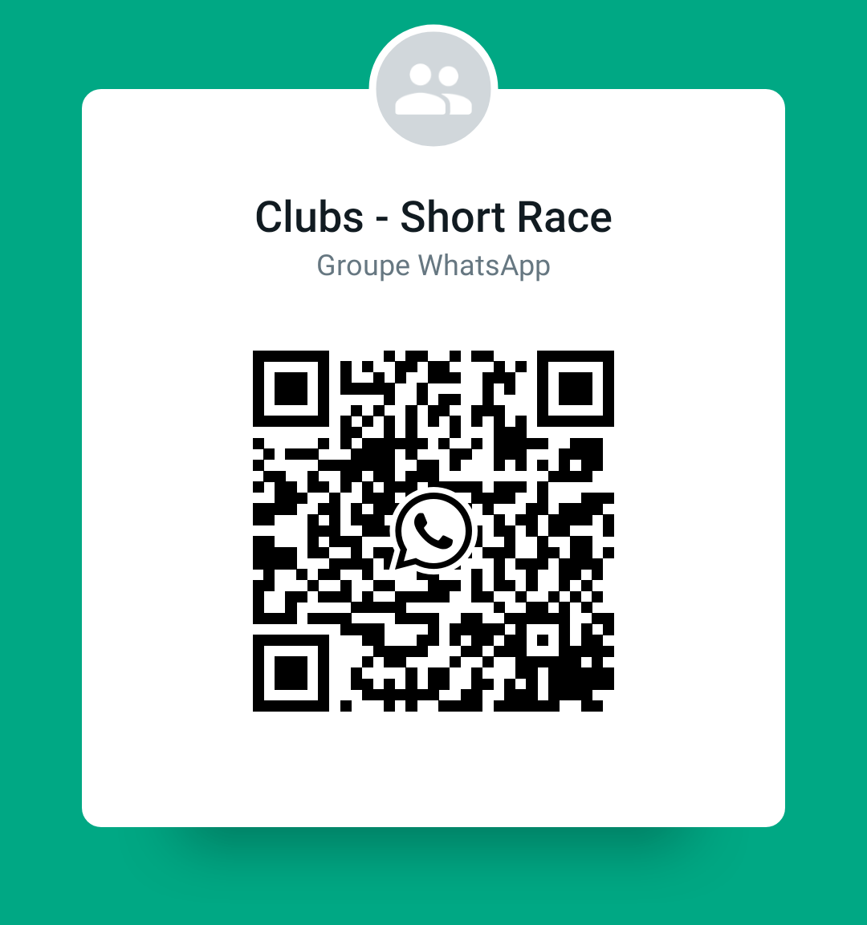
QR code groupe WhatsApp Clubs

Slide 17
Heure officielle
L’heure officielle sera celle du réseau GSM.
Une pendule sera installée dans la zone de départ afin de tenir informés les compétiteurs sur l’eau.
Système de départ automatique mis en place
Placement libre sur la ligne de départ
Un bracelet de cheville sera fourni correspondant au numéro du bateau, tous les compétiteurs devront le porter à une de ses cheville (Une caution sera demandée (Permis, Carte d’identitée)).
Les plaques sont fixées à l’arrière du bateau en position verticale.
Les ordres de départ: Ready, Set puis le signal sonore des systèmes de départ qui se déclenche en même temps que les sabots descendent.
Attention à ne placer les pointes de bateaux sous les élastiques du système de départ.

Slide 18
Tests sabots
Tests système de départ programmé samedi de 10h00 à 11h30.
Pesée libre
Une pesée libre sera possible le samedi à partir de 10h00.
Les bateaux doivent être au poids marathon au minimum.

Slide 19
Rappels
Le décisions du starter sont irrévocables. Pas de réclamation possible suite à une disqualification prononcée par la starter.
Article RP-CEL- 13.6 – Le Starter:
Il décide de toutes les questions concernant le départ des courses. Il est seul responsable des décisions en cas de faux départs ; ses décisions sont définitives.
Seul le chef d’équipe peut venir porter réclamation: Article RP-CEL- 17 – Réclamations:
Une réclamation peut être demandée concernant les sanctions ou une irrégularité dans le déroulement de la compétition. Celle-ci doit être formulée par écrit et accompagnée d'une caution de 15€ (chèque à l'ordre de « FFCK ») par le chef d’équipe de l’embarcation (obligatoirement licencié carte 1 an compétition à la FFCK). Toute réclamation doit être faite auprès du Juge Arbitre dans un délai maximal de 10 minutes, afin de ne pas impacter les cérémonies des podiums, après l’affichage du résultat de l’épreuve sur le groupe WhatsApp « Clubs – Short Race ». Passé ce délai, le résultat est acquis et plus aucune procédure ne peut être engagée.

Slide 20
VI. Informations générales

Slide 21
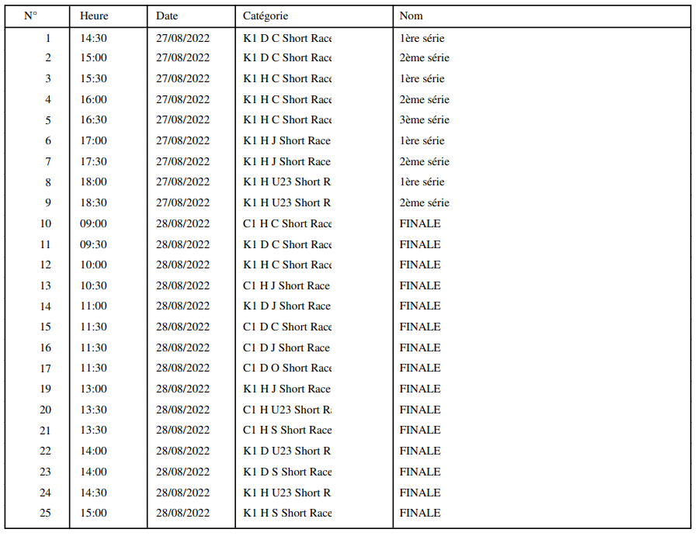
Programme des courses

Slide 22
Programme et horaires podiums
Programme des Finales
CHC | Finale | 09:00:00
KDC | Finale | 09:30:00
Podium CHC |  | 09:40:00
KHC | Finale | 10:00:00
Podium KDC |  | 10:10:00
CHJ | Finale | 10:30:00
Podium KHC |  | 10:40:00
KDJ | Finale | 11:00:00
Podium CHJ |  | 11:10:00
CDC | Finale | 11:30:00
CDJ | Finale | 11:30:00
CDU23/S | Finale | 11:30:00
Podium KDJ |  | 11:40:00
Podium CDC |  | 11:45:00
Podium CDJ |  | 11:50:00
Podium CDU23/S |  | 12:00:00
KHJ | Finale | 13:00:00
CHU23 | Finale | 13:30:00
CHS | Finale | 13:30:00
Podium KHJ |  | 13:40:00
KDU23 | Finale | 14:00:00
KDS | Finale | 14:00:00
Podium CHU23 |  | 14:10:00
Podium CHS |  | 14:15:00
KHU23 | Finale | 14:30:00
Podium KDU23 |  | 14:40:00
Podium KDS |  | 14:45:00
KHS | Finale | 15:00:00
Podium KHU23 |  | 15:10:00
Podium KHS |  | 15:30:00

Slide 23
Plan général du site

Slide 24
Saison 2023 – Catégories d’âges
Paracanoë monoplace | Paracanoë équipage
KDPCPN1 | KDPCDUO
KDPCPN2
KDPCPN3
KDPCDS
KDPCDM
VDPCPN1 | VDPCDUO
VDPCPN2
VDPCPN3
VDPCDS
VDPCDM
KHPCPN1 | KHPCDUO
KHPCPN2
KHPCPN3
KHPCDS
KHPCDM
VHPCPN1 | VHPCDUO
VHPCPN2
VHPCPN3
VHPCDS
VHPCDM
Age dans l’année | Catégorie | Monoplaces | Equipages
13 ans | Minime | C1-K1DM1/C1-K1DM2 C1-K1HM2/C1-K1DM2 | C2-K2DM /C2-K2HM C4-K4DM /c4-K4HM
14 ans
15 ans | Cadet | C1-K1DC/C1-K1HC | C2-K2DC/C2-K2HC C4-K4DC/c4-K4HC
16 ans
17 ans | Junior | C1-K1DJ/C1-K1HJ | C2-K2DJ/C2-K2HJ C4-K4DJ/c4-K4HJ
18 ans
19 ans | U 23 | C1-K1DU23/C1-K1HU23 | C2-K2DS/C2-K2HS C4-K4DS/c4-K4HS (S = Senior)
20 ans
21 ans
22 ans
23 ans
24 à 34 ans | M 24 | C1-K1DM24/C1-K1HM24
35 à 39 ans | M 35 (Master 1) | C1-K1DM35/C1-K1HM35 | C2-K2DMa/C2-K2HMa C4-K4DMa/c4-K4HMa (Ma = Master)
39 à 44 ans
45 à 49 ans | M 45 (Master 2) | C1-K1DM45/C1-K1HM45
50 à 54 ans
55 à 59 ans | M 55 (Master 3) | C1-K1DM55/C1-K1HM55
60 ans et plus
Pas de changement pour les catégories Paracanoë

Slide 25
Saison 2023 – Accession Championnat de France Fond monoplace
Les championnats régionaux de Fond serviront de supports à la sélection pour le Championnat de France ➔ Application du quota par catégorie basé sur un pourcentage du temps de référence des KHS ou 115% du temps moyen des 3 premiers pour une accession au France en monoplace. (Pourcentage par catégorie défini dans les annexes)
Epreuve | % Inter-épreuve | Epreuve | % Inter-épreuve | Epreuve | % Inter-épreuve | Epreuve | % Inter-épreuve
C1DC | 170% | C1HC | 140% | K1DC | 125% | K1HC | 112%
C1DJ | 161% | C1HJ | 131% | K1DJ | 123% | K1HJ | 105%
C1DS | 153% | C1HS | 120% | K1DS | 118% | K1HM24 | référence
C1DU23 | 153% | C1HM35 | 136% | K1DM35 | 141% | K1HM35 | 108%
C1HU23 | 120% | C1HM45 | 146% | K1DM45 | 147% | K1HM45 | 115%
K1DU23 | 118% | C1HM55 | 150% | K1DM55 | 151% | K1HM55 | 121%
K1HU23 | 102%
Il n’y aura pas de dérogation possible si une région n’organise de championnat régional.
Possibilité de courir dans une autre région.
Les athlètes d’une autre région arrivant dans le 3 premiers M24 ne seront pas pris en compte dans le calcul du temps de référence.

Slide 26
Saison 2023
Article RP-CEL- 49.3 – Nombre de courses par compétiteur
Un compétiteur peut s’engager sur plusieurs épreuves différentes, si toutefois le programme le lui permet.
Un compétiteur peut s’engager sur plusieurs épreuves dans la limite de :
Un monoplace.
Un biplace.
Un quatre-place.
Par distance ouverte aux Championnats de France si toutefois le programme le lui permet.
Proposition de baser les sélections pour le Championnat de France de Short Race sur les résultats du Championnat de France monoplace de l’année en prenant par exemple 60% maximum des classés si plus de 20 bateaux à l’arrivée ➔ suppression du sélectif, un déplacement en moins

Slide 27
Week-end de Pâques Libourne
Calendrier 2023
Pas de candidat
avril 2023 |  |  |  |  |  |  | mai 2023 |  |  |  |  |  |  | juin 2023
sam | 1 |  |  |  |  |  | lun | 1 |  |  |  |  |  | jeu | 1
dim | 2 |  |  |  |  |  | mar | 2 |  |  |  |  |  | ven | 2
lun | 3 |  |  |  |  |  | mer | 3 |  |  |  |  |  | sam | 3
mar | 4 |  |  |  |  |  | jeu | 4 |  |  |  |  |  | dim | 4
mer | 5 |  |  |  |  |  | ven | 5 |  |  |  |  |  | lun | 5
jeu | 6 |  |  |  |  |  | sam | 6 |  | SNV1 |  |  |  | mar | 6
ven | 7 |  |  |  |  |  | dim | 7 |  |  |  |  |  | mer | 7
sam | 8 |  |  |  |  |  | lun | 8 |  |  |  |  |  | jeu | 8
dim | 9 | France de Fond à Libourne |  |  |  |  | mar | 9 |  |  |  |  |  | ven | 9
lun | 10 |  |  |  |  |  | mer | 10 |  |  |  |  |  | sam | 10 | SNV2
mar | 11 |  |  |  |  |  | jeu | 11 |  |  |  |  |  | dim | 11
mer | 12 |  |  |  |  |  | ven | 12 |  |  |  |  |  | lun | 12
jeu | 13 |  |  |  |  |  | sam | 13 |  |  |  |  |  | mar | 13
ven | 14 |  |  |  |  |  | dim | 14 |  |  |  |  |  | mer | 14
sam | 15 |  |  |  |  |  | lun | 15 |  |  |  |  |  | jeu | 15
dim | 16 |  |  |  |  |  | mar | 16 |  |  |  |  |  | ven | 16
lun | 17 |  |  |  |  |  | mer | 17 |  |  |  |  |  | sam | 17
mar | 18 |  |  |  |  |  | jeu | 18 | Ascension |  |  |  |  | dim | 18
mer | 19 |  |  |  |  |  | ven | 19 |  |  |  |  |  | lun | 19
jeu | 20 |  |  |  |  |  | sam | 20 |  |  |  |  |  | mar | 20
ven | 21 |  |  |  |  |  | dim | 21 |  |  |  |  |  | mer | 21
sam | 22 | SNM |  |  |  |  | lun | 22 |  |  |  |  |  | jeu | 22
dim | 23 |  |  |  |  |  | mar | 23 |  |  |  |  |  | ven | 23
lun | 24 |  |  |  |  |  | mer | 24 |  |  |  |  |  | sam | 24 | Régates Internationales de DECIZE
mar | 25 |  |  |  |  |  | jeu | 25 |  |  |  |  |  | dim | 25
mer | 26 |  |  |  |  |  | ven | 26 |  |  |  |  |  | lun | 26
jeu | 27 |  |  |  |  |  | sam | 27 |  |  |  |  |  | mar | 27
ven | 28 |  |  |  |  |  | dim | 28 | Pentecôte | SN Short Race |  |  |  | mer | 28
sam | 29 |  |  |  |  |  | lun | 29 |  |  |  |  |  | jeu | 29
dim | 30 |  |  |  |  |  | mar | 30 |  |  |  |  |  | ven | 30
 |  |  |  |  |  |  | mer | 31
juillet 2023 |  |  |  |  |  |  | août 2023 |  |  |  |  |  |  | septembre 2023
sam | 1 |  |  |  |  |  | mar | 1 |  |  |  |  |  | ven | 1
dim | 2 |  |  |  |  |  | mer | 2 |  |  |  |  |  | sam | 2
lun | 3 |  |  |  |  |  | jeu | 3 |  |  |  |  |  | dim | 3 | SNM
mar | 4 |  |  |  |  |  | ven | 4 |  |  |  |  |  | lun | 4
mer | 5 |  |  |  |  |  | sam | 5 |  |  |  |  |  | mar | 5
jeu | 6 |  |  |  |  |  | dim | 6 |  |  |  |  |  | mer | 6
ven | 7 |  |  |  |  |  | lun | 7 |  |  |  |  |  | jeu | 7
sam | 8 |  |  |  |  |  | mar | 8 |  |  |  |  |  | ven | 8
dim | 9 |  |  |  |  |  | mer | 9 |  |  |  |  |  | sam | 9
lun | 10 |  |  |  |  |  | jeu | 10 |  |  |  |  |  | dim | 10
mar | 11 |  |  |  |  |  | ven | 11 |  |  |  |  |  | lun | 11
mer | 12 | Chpts de France Vitesse, Paracanoë, France minime à Poses |  |  |  |  | sam | 12 |  |  |  |  |  | mar | 12
jeu | 13 |  |  |  |  |  | dim | 13 |  |  |  |  |  | mer | 13
ven | 14 |  |  |  |  |  | lun | 14 |  |  |  |  |  | jeu | 14
sam | 15 |  |  |  |  |  | mar | 15 |  |  |  |  |  | ven | 15
dim | 16 |  |  |  |  |  | mer | 16 |  |  |  |  |  | sam | 16
lun | 17 |  |  |  |  |  | jeu | 17 |  |  |  |  |  | dim | 17
mar | 18 |  |  |  |  |  | ven | 18 |  |  |  |  |  | lun | 18
mer | 19 |  |  |  |  |  | sam | 19 |  |  |  |  |  | mar | 19
jeu | 20 |  |  |  |  |  | dim | 20 |  |  |  |  |  | mer | 20
ven | 21 |  |  |  |  |  | lun | 21 |  |  |  |  |  | jeu | 21
sam | 22 |  |  |  |  |  | mar | 22 |  |  |  |  |  | ven | 22
dim | 23 |  |  |  |  |  | mer | 23 |  |  |  |  |  | sam | 23 | Championnats de France de Marathon à ?
lun | 24 |  |  |  |  |  | jeu | 24 |  |  |  |  |  | dim | 24
mar | 25 |  |  |  |  |  | ven | 25 |  |  |  |  |  | lun | 25
mer | 26 |  |  |  |  |  | sam | 26 | Championnats de France Short Race à ? |  |  |  |  | mar | 26
jeu | 27 |  |  |  |  |  | dim | 27 |  |  |  |  |  | mer | 27
ven | 28 |  |  |  |  |  | lun | 28 |  |  |  |  |  | jeu | 28
sam | 29 |  |  |  |  |  | mar | 29 |  |  |  |  |  | ven | 29
dim | 30 |  |  |  |  |  | mer | 30 |  |  |  |  |  | sam | 30
lun | 31 |  |  |  |  |  | jeu | 31
Le Grau du Roi ? Sélection équipe de France
Proposition de faire les sélections sur les résultats des France de Fond comme en 2022 à valider en réunions IR et plénières

Slide 28
Réunion technique Championnats de France Short Race Mantes 2022
Merci pour votre collaboration.

